Slide 1
Аннотация
Урок предназначен для учащихся 8 класса базового уровня общеобразовательной школы
Не требует навыков владения работы компьютером
Предполагает реализацию следующих задач:
-Формирование понятий «реакции соединения, разложения, замещения, обмена»
- Ознакомление с условиями проведения реакций этих типов;
- Развитие умений наблюдать, сравнивать, формулировать выводы;
- Закрепление умений составлять уравнения химических реакций.
Используется на этапе изучения темы
Соответствует утвержденному минимуму знаний по химии и стандартам обучения
Способствует быстрому и качественному усвоению материала

Slide 2
Типы химических реакций
Государственное автономное образовательное учреждение Новосибирской области
« Общеобразовательная школа-интернат с углубленным изучением предметов спортивного профиля»
Бигеза Наталья Николаевна,
учитель химии первой квалификационной категории.

Slide 3
Цель урока:
Повторить понятия
физические, химические явления, условия возникновения и признаки протекания химических реакций
Познакомиться с основными
типами химических реакций
Продолжить формирование умения расставлять коэффициенты в уравнениях химических реакций.

Slide 4
Физические явления | Вещества | Химические явления
Изменение формы | H₂O, Na, Fe, (NH₄)₂Cr₂O₇ , NH₃, HCl , CuSO₄ , NaOH, Al , I₂ | Na +H₂O Fe +H₂O
Испарение воды |  | NH₃ + HCl Al + I₂
Плавление парафина |  | CuSO₄+ NaOH
 |  | Разложение (NH₄)₂Cr₂O₇

Slide 5
Реакция соединения
Это реакции, в результате которых
из нескольких простых или сложных веществ образуется одно сложное вещество
А+В = АВ
NH₃ + HCl = Nh₄Cl
2Al + 3J₂= 2AlJ₃
Белый дым
Фиолетовый дым
Cоприкосновение
Соприкосновение, присутствие катализатора
Nh₃ ,HCl
Al ,J₂

Slide 6
Реакция разложения
Это реакции, в результате которых
из одного сложного вещества образуется
два и более простых или сложных веществ.
АВ = А + В
( NH₄)₂Cr₂O₇= N2 + Cr₂O₃ + 4H₂O
Свечение, изменение цвета
Нагревание
( NH₄)₂Cr₂O_{7 , бихромат аммония}

Slide 7
Реакция замещения
Это реакции, в результате которых
атомы простого вещества замещают атомы одного из химических элементов в сложном веществе.
АВ + С = АС + В
2Na + 2H₂O=2NaOH + H₂
2Fe + 3H₂O= Fe₂ O₃ ₊ 3H₂
Выделение газа
Изменение цвета
Соприкосновение
Соприкосновение
Fe ,H₂O
Na , H2O

Slide 8
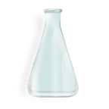
Лабораторный опыт:
Взаимодействие гидроксида натрия с сульфатом меди(ii)
Важно!
Не забудь указать условия и признак протекания химической реакции.

Slide 9
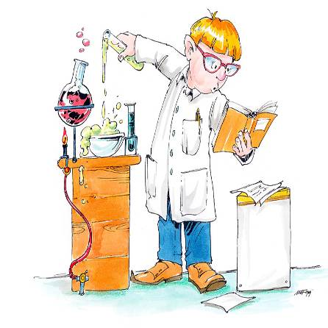
Эксперименты нужно выполнять
в строгом соответствии с инструкциями,
используя точно указанные
количества веществ
Следует помнить, что твердого вещества требуется примерно 1/3 чайной ложки, а жидкости- 1-2 мл.

Slide 10
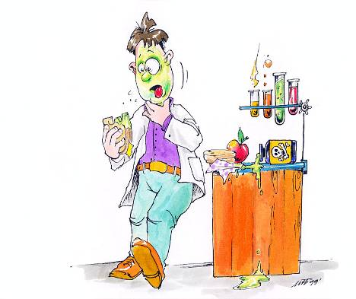
Никогда не пробуйте химические вещества на вкус, а после завершения работы
тщательно мойте руки
Не принимайте пищу во время химических
экспериментов, а после их завершения
тщательно мойте руки
Не принимайте пищу во время химических
экспериментов, а после их завершения
тщательно мойте руки

Slide 11
Реакция обмена
Это реакции, в результате которых
два сложного вещества обмениваются своими составными частями
АВ + СD = АD + CB
CuSO₄ + 2NaOH = Cu(OH)₂ +Na₂SO₄
Выпадает осадок, изменение цвета
Cмешивание
CuSO₄ ,NaOH

Slide 12
Типы химических реакций
По числу исходных и образующихся веществ
Соединения
A + B = AB
Обмена
AB + CD = AC + BD
По тепловому эффекту
Экзотермическая + Q
Разложения
AB = A + B
Замещения
AB + C = AC + B
Эндотермическая -Q
1
2
3

Slide 13
Проверка знаний
Укажи
тип
Zn + H₂SO₄ =ZnSO₄ + H₂ | 3NaOH +H₃PO₄= Na₃PO₄ + 3H₂O
К₂О + Н₂О =2КОН | Сu(OH)₂ = CuO + H₂O
Ошибка
соединения
разложения
Ошибка
замещения
обмена
Ошибка
Правильно!
Правильно!
замещения
обмена
Ошибка
соединения
Ошибка
Ошибка
разложения
Ошибка
замещения
Ошибка
обмена
Ошибка
замещения
Ошибка
обмена
разложения
Правильно!
Ошибка
Правильно!
соединения
Ошибка
соединения
разложения

Slide 14
Химическое лото
2Сu(NO₃)= Cu +2NO₂ +O₂ | 6Li + N₂ = 2Li₃N | Fe+CuSO₄=FeSO₄+Cu
NaOH+ HCl =NaCl +H₂O | AgNO₃+HCl=AgCl+HNO₃ | 2Na + Br₂ = 2NaBr
2KNO₃ = 2KNO₂ + O₂ | Mg + CO₂ = MgO + C | Na₂O+ H₂O =NaOH
разложения
соединения
обмена
замещения
Ваша задача :
разложить карточки цветной стороной вверх, правильно совмещая уравнение химической реакции и его тип.

Slide 15
Химическая атака
Ваша задача :
Каждая группа должна найти реакции определенного типа:
реакции разложения, соединения, замещения, обмена.
Далее Капитаны будут вести гонку , стараясь первым, а главное правильно, открыть свои реакции.

Slide 16
 | A | B | C | D | E | F
1 | замещения | обмена | разложения | замещения | обмена | соединения
2 | разложения | замещения | обмена | замещения | обмена | обмена
3 | замещения | замещения | разложения | соединения | замещения | соединения
4 | обмена | Соединения | соединения | разложения | соединения | обмена
5 | разложения | обмена | разложения | разложения | разложения | соединения
6 | соединения | замещения | замещения | разложения | соединения | обмена
Fe + H₂SO₄ =
FeSO₄ + H₂
H₂SO₄ + Ba (OH)₂ =
BaSO₄ + H₂O
HNO₃=
NO₂ +O₂+H₂O
H₂SO₄ + Мg=
MgSO₄ + H₂
Na₂S + Pb(NO₃)₂ =
PbS + NaNO₃
Li + O₂ = Li₂O
Zn(NO₃)₂ =
ZnO+ NO₂ +O₂
Al + H₂SO₄ =
Al₂ (SO₄ )₃+ H₂
Fe(NO₃)₃ + NaOH =
Fe(OH)₃ + NaNO₃
Zn + HCl =
ZnCl₂ + H₂
HСl + МgО =
MgCl₂ + H₂O
Fe(NO₃)₃ + NaOH =
Fe(OH)₃ + NaNO₃
Fe + СuSO₄ =
FeSO₄ + Cu
Mg + CO₂ =
MgO + C
NH₄NO₂ ₌=
N₂ + H₂O
Al +J₂ = Al J₃
Na + H₂O =
NaOH + H₂
SO₃ + H₂O=
H₂SO₄
Ba(OH)₂ + Cu(NO₃)₂ =
Cu(OH)₂ +Ba(NO₃)₂
Na₂O + H₂O =
NaOH
О₂ + F₂ = OF₂
KClO₃ =
KCl + O₂
Сu + O₂ = CuO
ZnS + HCl =
ZnCl₂ + H₂S
(NH₄)₂ Cr₂O₇=
Cr₂O₃+ N₂+H₂O
H₂SO₄ +N a OH =
Na₂SO₄ + 2 H₂O
Cr (OH)₃ =
Cr₂O₃ + H₂O
KNO₃ =
KNO₂ + O₂
Cu (NO₃)₂ =
Cu + NO₂ + O₂
NO₂ +O₂+
H₂O =HNO₃
Li + N₂ = Li₃N
AlBr₃ + Cl₂ =
AlCl₃ + Br₂
Zn + H₂SO₄ =
ZnSO₄ + H₂
Сu(OH)₂ =
CuO +H₂O
P + O₂ = P₂O₅
H₂SO₄ + K₂SO₃ =
K₂SO₄ + SO₂ + H₂O

Slide 17
Благодарю за хорошую работу!

